Slide 1
4차 산업혁명 관련 스마트 기술의 기초
Ch3. 디바이스 관련 기술
2019. 3

Slide 2
디바이스의 혁신으로서 대량생산 대신에 개인별 맞춤 제작을 가능하게 한 스마트기술?
3D 프린터
이다.

Slide 3
목차
01
디바이스 기초기술
모바일폰 / 차세대 전지 / GPS / LBS / SoC
나노기술 / MEMS / 임베디드 컨트롤
02
드론
드론이란 / 드론의 활용
03
3D 프린터
3D 프린터란 / 3D 프린터의 변천사 / 출력형태
04
로봇
로봇이란/로봇의 변천사/로봇의 활용분야/각국의 동향
05
신소재
신소재란 / 신소재의 종류 / 미래의 신소재 그래핀

Slide 4
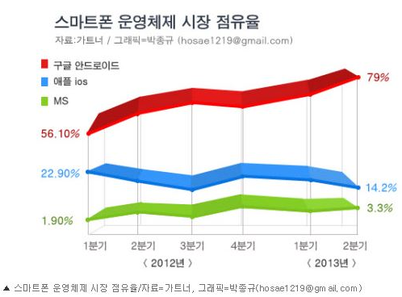
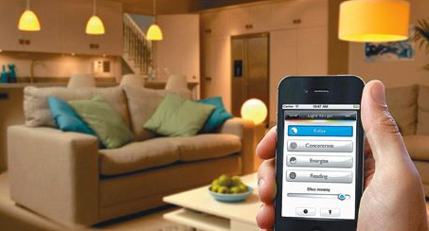
디바이스 기초기술
모바일 폰
스마트폰용 주요 운영체제는 2013년 말을 기준으로 구글의 안드로이드 79%, 애플의 아이폰 iOS 14.2%, 마이크로소프트의 윈도즈 Mobile 3.3% 등의 비율로 점유

Slide 5
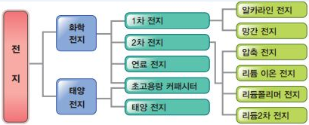
디바이스 기초기술
차세대 전지
차세대 전지는 휴대전화, DMB 폰, 노트북 컴퓨터, PDA 등의 단말기뿐 아니라 산업용설비 작동, 하이브리드 자동차, 전기 자동차 등의 전력원으로 점점 더 사용 범위가 확대

Slide 6
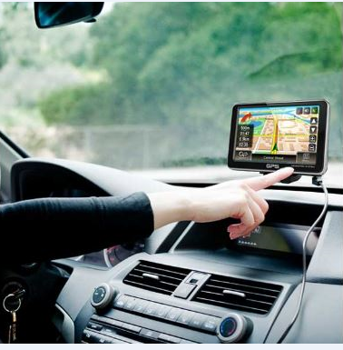
디바이스 기초기술
GPS
GPS(Global Positioning System)는 미국 국방부가 개발하여 추진한 전 지구적 무선 항행 위성 시스템으로 중·고궤도 항행 위성 시스템을 사용하는 시스템

Slide 7
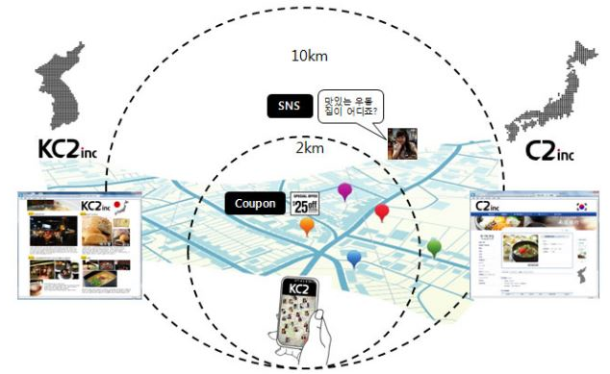
디바이스 기초기술
LBS
GPS에 관한 내용을 검토하다 보면 어김없이 LBS(Location Based Service)가 등장 LBS는 위치 기반 서비스를 의미, 이동 통신망과 정보 기술(IT)을 종합적으로 활용한 위치 정보 기반의 시스템 서비스
최근 들어 지능형 교통 시스템(ITS)과 이동통신망의 고도화에 따라 교통, 물류, 전자상거래 등의 분야에서 각광받기 시작한 기술

Slide 8
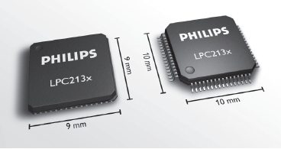
디바이스 기초기술
SoC
SoC(System on Chip)는 반도체 제조업계의 대표 기업인 인텔에서 만든 초소형 반도체칩으로서 기존 ROM이나 RAM과 다르게 여러 기능을 하나의 칩에 집적시킨 칩을 의미
각종 부품을 하나의 반도체 칩에 집적시킴으로써 반도체뿐만 아니라 개별 부품을 모두 하나의 칩으로 만들기 위한 기술에 영향을 주고 있다. 고성능, 저소비 전력 등의 특징으로 휴대용 정보 단말기나 이에 적합한 솔루션으로 활용 가능

Slide 9
디바이스 기초기술
나노기술
나노(Nano)란 10억분의 1을 나타내는 단위로 고대 그리스에서 난쟁이를 뜻하는 나노스(Nanos)란 말에서 유래, 1나노미터(㎚)라고 하면 10억분의 1m의 길이 즉 머리카락의 1만분의 1이 되는 초미세의 세계가 된다. 이를테면 원자 3∼4개가 들어갈 정도의 크기에 해당
나노기술(Nano Technology)은 1990년대 들어 현 마이크론(100만분의 1) 수준의 반도체 미세 기술을 극복하는 대안으로 연구가 시작되었는데, 물리적 한계를 극복하기 위해 제시된 방법 중 하나가 나노미터 크기의 회로에서도 자성을 갖는 소자를 개발하는 것
나노미터 크기를 이용하여 기억 소자를 만든다면 현재의 기가(G=10억) 비트보다 1000배 빠른 속도와 용량을 나타내는 테라(1조) 비트급 집적도의 반도체칩을 만드는 것이 가능
나노기술을 바탕으로 생명 공학(BT)이나 환경 공학(Environmental Technology; ET), 우주과학 기술(Space Technology; ST) 분야에 활용되고, 정보 통신 기술(IT), 인지 과학 기술(Cognitive Technology; CT)과 접목하여 그 효율성과 편의성을 높이는 기술로 응용

Slide 10
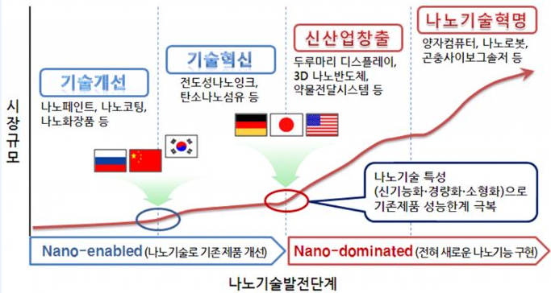
디바이스 기초기술
나노기술

Slide 11
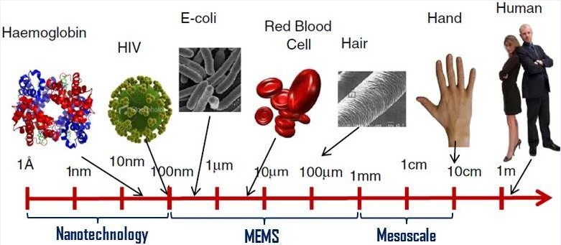
디바이스 기초기술
MEMS
MEMS(Micro Electro Mechanical System) 기술은 초소형 3차원 구조물 또는 이를 포함하는 시스템 구현을 통칭하며, 소형화, 지능화가 요구되는 미래 환경에 대응하기 위한 핵심기술로 인식된다. 유비쿼터스 네트워크나 초소형 휴먼 인터페이스 분야의 핵심 요소인 3차원의 아 작은 구조물, 센서 및 구동 장치 등을 소형화, 고정밀화하고 복합화를 가능하게 하는 시스템화 기술
MEMS의 특징으로는 짧은 기술 개발 역사, 광범위한 산업 분야와 연계, 기술의 융합성과 혁신성, 전자ㆍ기계 관련 복합 부품의 극소화 및 집적화, 일괄의 생산에 의한 대량생산 및 낮은 가격, 미세 효과에 의한 거대 효과, 초기 설비 투자의 요구, 오랜 경험 및 노하우 필요, 소량 다품종(중소기업, 벤처 기업 분야), 정부 주도, 적합한 기술 등
MEMS 기술의 응용 분야로는 자동차의 가속도, 자이로, 압력, 온도 등의 센서와 정보 통신의 미소 반사경, 미소 렌즈, 미소 레이저, 감광 소자, 광신호 분리기, 광단속기, 정보 검출기, 초정밀 조립기 등이 있다. 그리고 컴퓨터와 사무 자동화 기기에서는 고해상도 잉크젯 프린터 헤드, 고해상도 마이크로 디스플레이, 하드디스크 등 초정밀 헤드 등에 사용되고, 전자·가전 및 설비의 초소형 박막 전지, 각종 제조 장비 및 시설용 센서와 가정용 전기 제품 등의 센서 등에도 사용되고 있다. 또한 의료 및 환경의 일회용 분석기, 초소형 내시경, 혈압센서 등에도 활용

Slide 12
디바이스 기초기술
임베디드 컨트롤
임베디드 시스템(Embedded System)은 내장형 시스템으로 작동시키는 소프트웨어를 하드
웨어에 내장하여 특수한 기능만을 수행하게 하는 컴퓨터 시스템
① 스마트 가전과 홈 네트워킹
홈 네트워크가 구현되면 집 안의 모든 가전, 정보 기기가 유·무선 네트워크로 연결되어 누구나 시간과 장소에 구애받지 않고 다양한 서비스를 받을 수 있다. 홈 네트워크의 발전은 곧 스마트 가전의 발전
② 스마트 센서
네트워크 컴퓨팅 기술과 더불어 똑똑한 센서가 시공간을 초월해 필요한 정보를 얻고,
각종 장치가 스스로 기능을 수행하게 하는 데 중추적인 역할을 수행
③ 텔레매틱스
텔레매틱스(Telematics)란 통신(Telecommunication)과 정보 과학(Informatics)의 합성어로 1978년 프랑스의 Simon Nora와 Alain Minc가 그들의 저서인 The Computerization of Society에서 최초로 사용, 저가 컴퓨터 보급이 확산되고 강력한 글로벌 통신 매체가 등장해 무한히 많은 커뮤니케이션이 일어나는 사회의 도래현상을 텔레매틱스라함

Slide 13
드론
드론
드론이란
드론(Drone)은 원래 꿀벌의 수컷을 의미하는 단어로서 윙윙거리는 소리라는 의미
고 있다. 조종사 없이 무선전파로 비행과 조정 가능한 비행기나 헬리콥터 모양의 비행체
무인 항공기(UAV, Unmanned Aerial Vehicle)로서 조종사가 탑승하지 않고 지정된 임무를 수행할 수 있도록 제작한 비행체
드론은 1916년 무기를 실은 비행기가 원격으로 날아가 적을 타격한다는 Aerial Target Project를 진행하면서 군사용 무인기를 개발한 것이 시작
드론이라는 이름은 1930년 개발된 군사용 무인항공기가 최초로 공군기나 고사포, 미사일의 연습사격에서 적기 대신 표적 구실로 사용
드론은 본래 군사용으로 제 2차 세계대전 직후 수명을 다한 낡은 유인 항공기를 공중 표적용 무인기로 재활용하면서 개발
냉전시대에 들어서면서 무인항공기는 적 기지에 투입돼 정찰 및 정보수집의 임무를 담당
기술이 발달함에 따라 기체에 원격탐지장치, 위성제어장치 등 최첨단 장비를 갖춰 사람이 접근하기 힘든 곳이나 위험지역까지 그 영역을 확대
공격용 무기를 장착해서 지상군 대신 적을 공격하는 공격기로 활용되기 시작

Slide 14
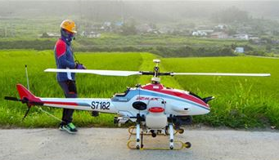
드론
드론의 활용
① 배달용
드론을 이용한 배달 아마존 프라임 에어(Amazon Prime Air), 도미노 피자 등
② 교통수단용
기존의 자동차, 비행기, 헬리콥터와는 다른 개념의 교통수단으로 드론은 활용
③ 레저용
레이싱 드론은 고글속의 화면을 보며 드론을 조종해 장애물을 통과하는데, 세계적으로 폭
발적으로 인기를 얻고 있는 신종 레포츠
④ 감시, 측량, 농촌 방역 방제, 군사용
무인 헬기는 이미 해외에서는 경찰들이 많이 활용하고 있고, 범인을 추적하거나 주변을 탐
색할 때 무인 헬기를 하늘에 띄우고 주변을 탐색할 때 활용
⑤ 촬영용
국내에서는 공공 기관을 중심으로 드론 활용이 활발한데, 부산광역시 해운대구는 2014년
10월 국내 지방자치단체 최초로 드론을 산림 보호 활동에 활용

Slide 15
3D프린터
3D 프린터란
입체 프린터로서 잉크(토너) 대신 특정 재료를 겹겹이 프린터(적층)하여 입체적으로 제작한 종이 한 장보다 얇은 0.01~0.08㎜ 굵기의 막을 쌓아 올리거나 합성수지 덩어리를 깎는 방법 등을 이용해 손으로 만질 수 있는 실물로 출력하는 것
잉크젯프린터에서 디지털화된 파일이 전송되면 잉크를 종이 표면에 분사하여 2D 이미지(활자나 그림)를 인쇄하는 원리와 같다. 2D 프린터는 앞뒤(x축)와 좌우(y축)로만 운동하지만, 3D 프린터는 여기에 상하(z축) 운동을 더하여 입력한 3D 도면을 바탕으로 입체 물품을 제작
입체 형태를 만드는 방식에 따라 크게 한 층씩 쌓아 올리는 적층형(첨가형 또는 쾌속조형 방식)과 큰 덩어리를 깎아가는 절삭형(컴퓨터 수치제어 조각 방식)으로 구분
제작 단계는 모델링(modeling), 프린팅(printing), 피니싱(finishing)으로 구성

Slide 16
3D프린터
3D 프린터의 변천사
1984년 미국 발명가 찰스 헐(Charles W. Hull)이 3D 프린터를 발명했고 ‘3D시스템즈’라는 회사를 설립해 1987년 FDM 방식 3D 프린터를 상용화
1984년 미국에서 처음 개발됐지만, 프린터나 소재가 너무 비싸 극히 제한된 용도에만 사용됐다. 개발 초기에는 플라스틱 소재에 국한됐지만 현재는 미국 등에서 수백만 원대의 보급형 제품이 나오고 부피도 줄어들면서 일반에 확산되는 추세로 나일론과 금속 등으로 범위가 확장
산업용 샘플을 찍어내던 것에서 시계, 신발, 휴대전화 케이스, 자동차 부속품까지 출력
3D 기술을 활용하면 비용 효율성을 높일 수 있기 때문에 변화가 빠른 제조업 분야에 활용도가 매우 높다. 일본, 미국 등에서는 3D 프린팅 기술을 본격 상용화
미래학자들은 앞으로 3D 프린터가 생산비용을 낮춰 전세계 제조업 지도를 완전히 바꿔 놓을 것으로 예견

Slide 17
3D프린터
출력형태
① 고체 기반(FDM) 방식
FDM(Fused Deposition Modeling)은 녹여서 쌓는 방법이라는 의미로 흔히 동일한 의미로
FFF(Fused Filament Fabrication) 방식
② 액체 기반(SLA) 방식
SLA(Stereolithography)의 약어로 광경화성 액체 수지가 담긴 수조에 레이저를 투사하여
경화시키는 방법으로 적층하는 방식
③ 파우더 기반(SLS) 방식
SLS(Selective Laser Sintering)의 약어로 선택적 레이저 소결방식이다. 이는 응고되는 물질이 파우더 형태로서 베드에 도포된 파우더에 선택적으로 레이저를 쏘면 레이저에 맞은
부분의 파우더는 소결, 즉 분말을 가열하여 결합시키는 방식

Slide 18
로봇
로봇이란
로봇(Robot)은 사람과 유사한 모습과 기능을 가진 기계, 또는 무엇인가 스스로 작업하는 능력을 가진 기계를 의미
로봇이란 용어는 체코슬로바키아의 극작가 카렐 차페크(Carel Čapek)가1920년에 발표한 희곡 『R.U.R』에 쓴 것이 퍼져 일반적으로 사용
체코어로 노동을 의미하는 로보타(robota)가 어원
제조공장에서 조립, 용접, 핸들링 등을 수행하는 자동화된 로봇을 산업용 로봇이라 하고, 환경을 인식하고 스스로 판단하는 기능을 가진 로봇을 지능형 로봇이라 한다. 기계와 인간과 비슷한 형태를 가지고 걷기도 하고 말도 하는 기계 장치로서, 인조인간
어떤 작업이나 조작을 자동적으로 하는 기계 장치로 남의 지시대로 움직이는 사람을 비유적으로 의미

Slide 19
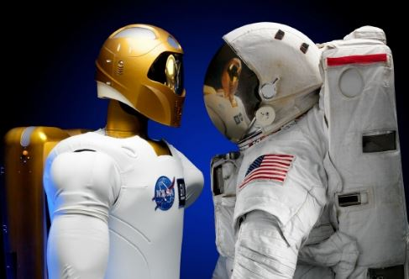
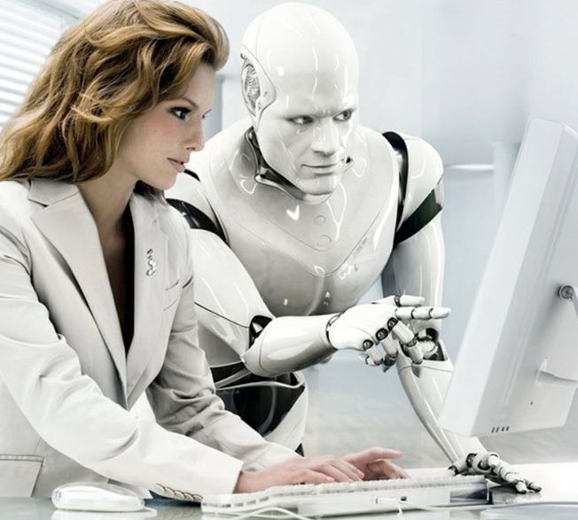
로봇
로봇의 변천사
③ 제3세대 휴머노이드
제한된 환경에서 주변 정보를 취득하여 움직이는 로봇이 2세대의 기술이라면, 1970년대에 초반부터 연구되는 직립 보행 로봇을 3세대 기술이라 할 수 있다. 다양한 센서기술의 발전과 센서를 통해 얻어진 다양한 주변 정보를 고속으로 처리할 수 있는 컴퓨터 기술의 발전으로 2001년에는 드디어 인간과 같이 직립 보행을 하는 아시모가 탄생
④ 미래의 로봇
로봇에 대한 기술은 컴퓨터와 각종 센서, 액추에이터 등의 기술 발전을 통해, 국가 신성장 동력 산업으로 선정된 나노기술을 비롯한 IT, 로봇 등의 기술 발전은 국가의 미래를 약속하는 최첨단 미래 산업이다. 많은 과학자들은 멀지 않은 미래에 인간처럼 스스로 생각하고 판단하는 로봇이 사람과 함께 생활하게 될 것이라고 예측

Slide 20
로봇
로봇의 활용분야
① 산업 및 의료용
로봇은 위험한 작업을 대신할 수가 있으며 방호복을 입지 않고 원자력 공장에서 방사성 물질을 취급하거나, 유독 화학 물질을 취급
② 가정용
가정에서도 점점 많은 로봇이 가사를 돕기 위해 사용되고 있고 육체적인 장애를 가진 사람들을 돌보는 일에도 많이 이용
③ 군사 및 탐사용
로봇은 우주 공간에서의 작업에 특히 이상적이다. 지구를 돌고 있는 인공위성을 수리하거나 유지하는 데 사용되기도 하고, 보이저호(Voyager)와 같이 탐사와 발견을 목적로 먼 천체까지 비행하는 데도 로봇이 사용

Slide 21
로봇
각국 로봇 산업동향
미국에서는 무인 조종 비행기 등 군사에서 쓰는 군사 로봇이 가장 잘 발달, 2015년 로봇 제조사인 핸슨 로보틱스에서 일상을 위한 최신 인공지능 로봇, 한(Han)을 공개, 한은 사람과 대화를 할 수 있는 건 물론이고 사람의 표정, 성, 나이 등을 캐치할 수 있다. 한의 가장 놀라운 점은 인간 같은 표정을 지을 수 있음
일본 에도시대에는 가라쿠리 인형 같은 로봇, 아시모 등과 같은 휴머노이드형 로봇이나 소니의 AIBO와 같은 애완용 로봇 그리고 산업용 로봇 외에도 인간의 모습에 가까운 로봇 개발에 힘쓰고 있다. 이는 아톰, 건담 같은 로봇 애니메이션이대중적인 인기를 기반함
중국에서는 로봇을 산업이나 가정에 도움을 주는 기계보다는 사람이 조종하는 꼭두각시라고 생각, 미국과 일본, 심지어는 우리나라까지도 로봇공학에 힘을 쏟고 있다는 것을 인식하자 이들에게 뒤떨어지지 않기 위해 2000년에 선행자(先行者)라는 이름의 직립 보행형 로봇을 개발하기도 했으나 선행자의 양 다리 사이에 설치된 파이프 모양의 부속으로 인하여 일본에서 ‘최종중화병기 선행자’라는 애니메이션이 발표되는 등 개그 캐릭터로서 폭발적
국내에서는 조선시대에 물의 힘으로 여러 인형이 작동하는 물시계 자격루와 옥루를 제작초기에는 산업이나 경제에 필요한 기계를 제작, 근래에 들어서는 휴머노이드 형 로봇 개발.

Slide 22
신소재
신소재란
기존 소재의 결점을 보완하거나 우수한 특성을 창출함으로써 고도의 기능, 구조특성을 실현한 재료
금속, 무기, 유기 원료 및 이들을 조합한 원료를 새로운 제조기술로 제조하여 종래에 없던 새로운 성능, 용도를 가지게 된 소재
신소재는 우리가 가거나 사는 곳의 범위를 넓히고 변경해 줄 수 있고, 신소재는 특성에서 이미 있는 재료보다 뛰어나거나, 이미 있는 재료가 갖고 있지 않는 새로운 기능을 갖고 있어 그 효용 가치가 큰 재료
신소재에 주목하는 이유는
- 경쟁력 원천의 이동으로 완제품 조립이나 가공기술 세계적 평준화,
소재가 제품 부가가치와 산업경쟁력의 핵심으로 등장
- 시장의 요구 수준 상승으로 에너지 절감과 온실가스 감축, 삶의 질에
대한 관심 증가로 기존 소재에 대한 대안이 필요
- 제조업의 근간이자 기간산업으로 핵심 기술 확보에 따른 독과점화가
가능하고 전후방 산업 파급효과가 크며 신소재 산업의 수익 잠재력이
높음

Slide 23
신소재
신소재의 종류
① 신금속 재료
형상 기억 합금(Shape Memory Alloy)은 대표적인 합금으로 티탄-니켈 합금이 있고, 인공위성 부품, 인공심장 밸브, 감응 장치 등에 사용된다. 비정질금속 재료(Amorphous Metal)는 비결정형 재료라고도 하며, 강도, 자기화 특성, 내마모성, 내부식성이 커서 녹화헤드나 변압기 등에 사용
② 비금속 무기재료
파인세라믹스(Fine Ceramies)는 뉴세라믹스이며, 천연 또는 인공적으로 합성한 무기화합물인 질화물, 탄화물을 원료로 하여 결합한 자기재료
③ 신고분자 재료
엔지니어링 플라스틱은 금속보다 강한 플라스틱 제품으로서, 경량화를 지향하는 자동차, 전자기기, 전기제품 등에 쓰인다. 고효율성 분자막(High Efficiency Separator)은 특정한 물질만을 통과시키는 기능을 지닌 고분자막과 같은 특수재료
④ 복합 재료
바이오센서(Biosensor)는 생체에 적합한 의료용 신소재로서 인간의 오감을 가지는 것으로, 산업용 로봇제어 기술, 자동 제어, 정밀 계측기 분야 등에 쓰인다. 복합 재료는 두 종류 이상 소재를 복합하여 고강도, 고인성, 경량성, 내열성 등을 부여한 재료

Slide 24
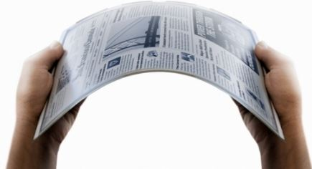
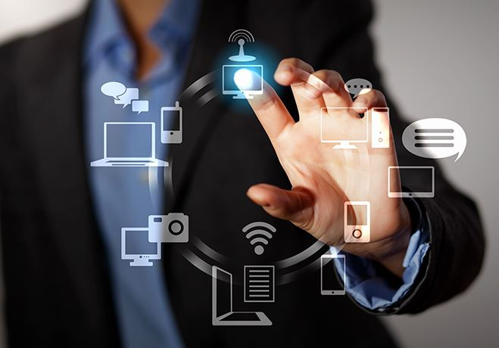
신소재
미래의 신소재 그래핀
그래핀(Graphene)은 탄소 원자들이 벌집 모양으로 얽혀 있는 얇은 막을 이르는 말, 탄소 원자들이 원통 모양으로 연결된 탄소 나노튜브와는 다른데, 인류가 발견한 최초의 2차원 결정
나노 물질은 세계에서 가장 유용한 물질 한장짜리 얇은 탄소 원자막이지만 강철보다 100배 강하고 마음대로 구부릴 수 있고, 10여 년 전 연구진에 의해 처음으로 분리되었고, 그래핀과 관련한 특허들의 리스트가 매년 급증

Slide 25
신소재
미래의 신소재 그래핀
① 공기연료(Fuel from the Air)
맨체스터 대학교 안드레 가임(Andre Geim)이 공기 중에서 수소를 추출함으로써 전력을 생산하는 휴대용 발전기에 그래핀을 활용, 전자(electron)를 분리해낸 수소원자를 걸러내는 데는 사용될 수 있음을 발견
② 프레데터 비전(Predator Vision)
영화 프레데터(Predator)에서 열적외선으로 세상을 보는 능력을 지닌 외계 침략자가 나오는데 이는 그래핀을 활용한 것
③ 그래핀 기반의 전자제품들(Graphene-based Electronics)
그래핀은 초박형이어서 실리콘을 대체하고, 가상현실을 구현할 수 있도록 더 얇고, 구부릴 수 있으며, 터치로 반응하는 전자제품을 만드는 데 큰 역할
④ 완벽한 콘돔(The Perfect Condom)
그래핀은 위생적으로 우수하고, 강한 재질이어서 찢어지지 않음
⑤ 녹 없는 세상(A world without Rust)
그래핀은 어떤 물질도 투과하지 않기 때문에 페인트로 사용하면 녹이나 부식을 방지

Slide 26
신소재
미래의 신소재 그래핀
⑥ 마실 수 있는 바닷물(Drinkable Oceans)
그래핀으로 만든 막은 물은 통과시키고 소금은 걸러낼 수 있다. 즉 그래핀은 혁명적 인 담수화 기술
⑦ 반짝이는 벽지(Glowing Wallpaper)
반짝이는 벽지는 전구를 대체하여 지금보다 훨씬 더 얇은 디스플레로 전기기술을 기반으로 반짝이는 벽지는 에너지효율이 높고 더 편안한 조명으로 실내를 밝힘
⑧ 인조 인간(Bionic Humans)
그래핀 연구는 생태학적 구조로 몸에 통합되는 단계에 신경기관을 읽거나 세포에 말을 건네는 그래핀 기기가 이식
⑨ 더 센 술(Stronger Liquor)
그래핀 멤브레인이 더 높은 도수의 증류주를 만드는 데 쓰일 수 있다. 그래핀은 모든 기체와 액체를 투과시키지 않지만 그래핀 필터는 더 빠른 속도로 물을 증류
⑩ 방탄 갑옷(Bulletproof Armor)
얇고 강한 그래핀이 방탄조끼를 개량하는 데 사용, 그래핀 시트가 방탄조끼를 만드는 데 있어 흔히 아라미드 섬유로 불리는 케블라(Kevlar)보다 두 배 이상 효과적

Slide 27
질문 받습니다!
감사합니다.
합니다.

